Slide 1


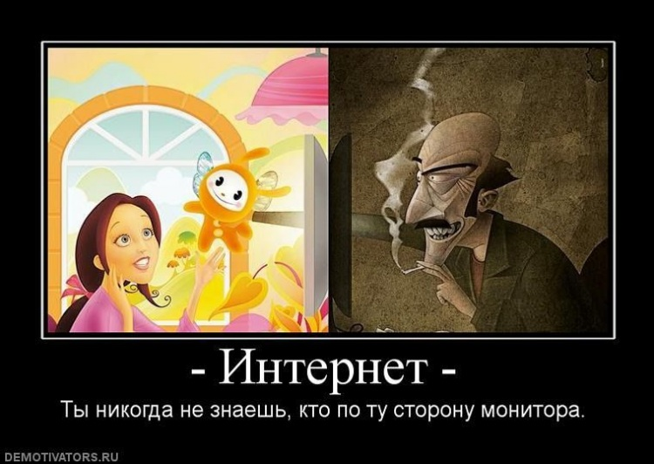
Родительское собрание
«Безопасность в интернете»

Slide 2

Интернет позволяет нам
Общаться с друзьями, семьей, коллегами
Получать доступ к информации, к различным развлечениям
Учиться, встречаться с людьми и узнавать новое
Приобретать товары

Slide 3

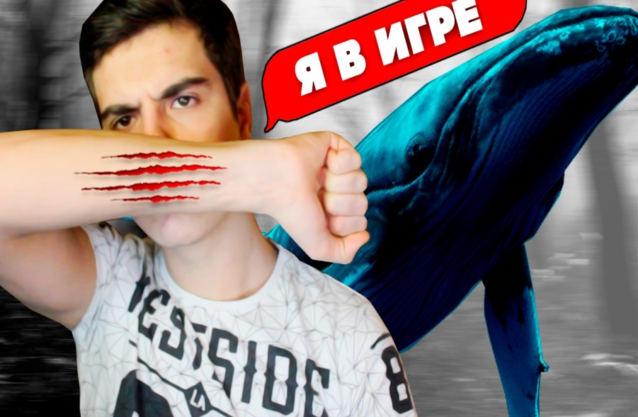
Угрозы, подстерегающие молодежь в Глобальной сети
Даже случайный клик по всплывающему баннеру или переход по ссылке может привести на сайт с опасным содержимым!

Slide 4



Порнография
Опасна избыточной информацией и грубым, часто извращенным, натурализмом. Мешает развитию естественных эмоциональных привязанностей.
Наркотики
Интернет пестрит новостями о “пользе” употребления марихуаны, рецептами и советами изготовления “зелья”.
Сайты знакомств, социальные сети, блоги и чаты
К сожалению уже было много случаев, когда педофилы выдавали себя за одного из детей или выдуманных персонажей, чтобы войти к ним в доверие и завести пошлые или открыто сексуальные беседы с ними или даже договориться о личной встрече.

Slide 5



Секты
Виртуальный собеседник не схватит за руку, но ему вполне по силам “проникнуть в мысли” и повлиять на взгляды на мир.
Экстремизм, национализм, фашизм
Все широкие возможности Интернета используются представителями экстремистских течений для того, чтобы заманить в свои ряды новичков.
Депрессивные молодежные течения
Ребенок может поверить, что шрамы – лучшее украшение, а суицид – всего лишь способ избавления от проблем

Slide 6
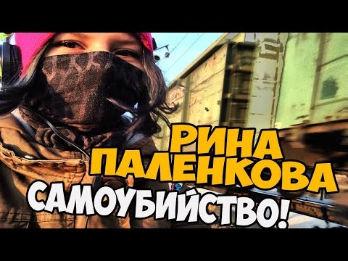

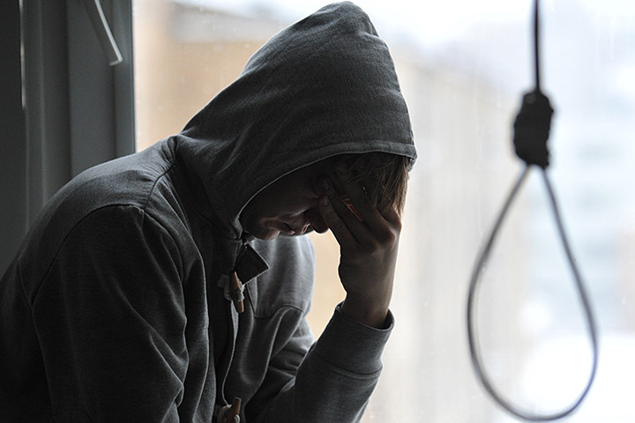
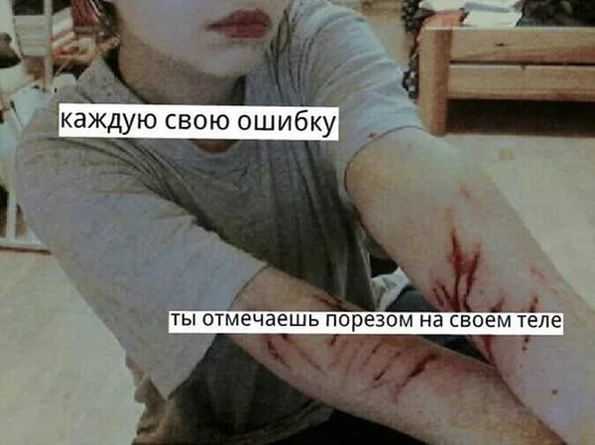

Slide 7
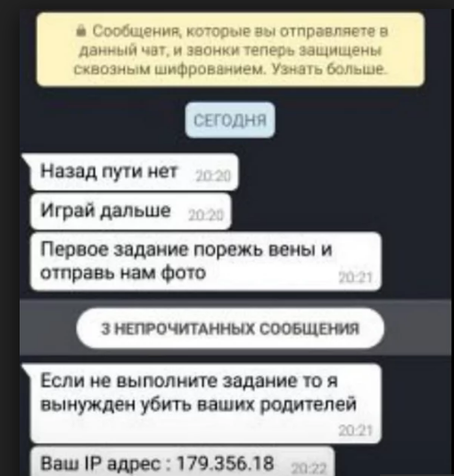
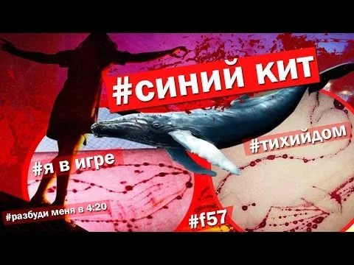

«Синий кит», «Тихий дом», «Море китов», «Разбуди меня в 4:20» – названий много, а смысл один: это страшная игра в социальных сетях, своеобразная Секта Смерти, которая затягивает в свои страшные сети молодежь.

Slide 8
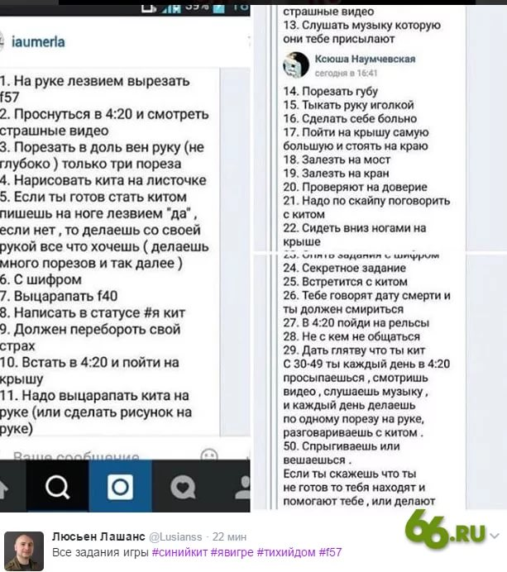

Slide 9
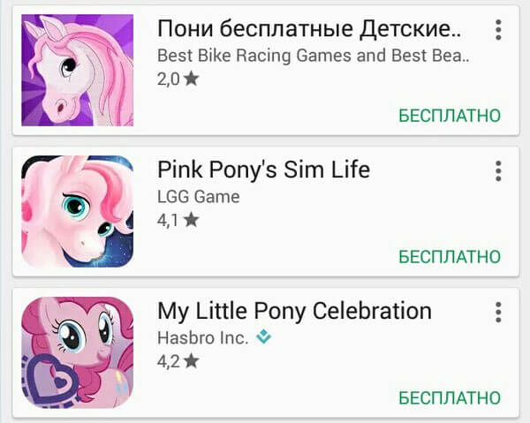
РОЗОВЫЙ ПОНИ

Slide 10
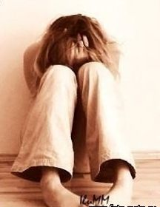
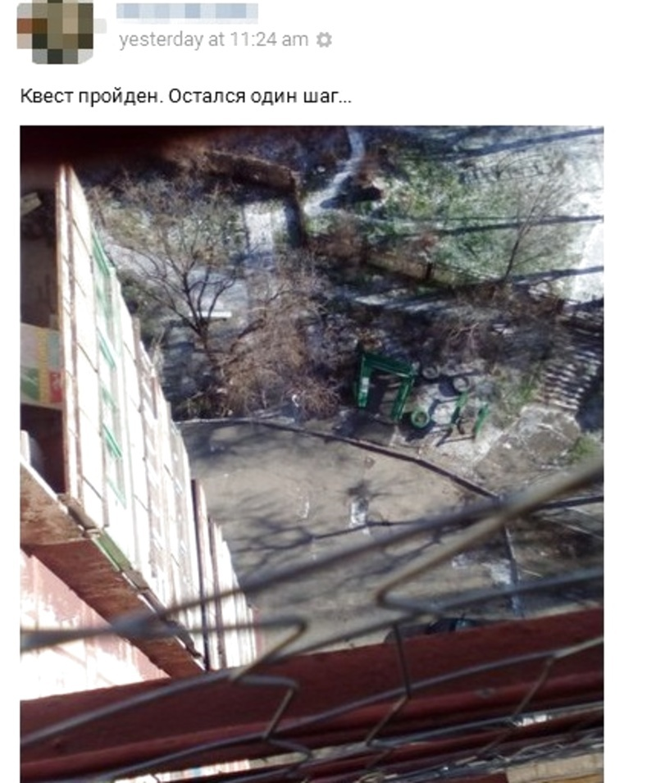
Маркерами суицидального поведения являются резкие изменения
в поведении ребенка
Уход в себя
Излишняя капризность, привередливость
Агрессивность
Саморазрушающее и рискованное поведение
Потеря самоуважения
Изменения аппетита
Изменения режима сна
Изменение успеваемости
Внешний вид
Угрозы покончить жизнь
самоубийством
Психологическая травма

Slide 11
Виды суицида:
Демонстративный- (попугать)-изображение попыток самоубийства без реального намерения покончить с жизнью, с расчетом на спасение. Все действия направлены на привлечение внимания, возобновление интереса к собственной персоне, жалость, сочувствие, возмездие за обиду, несправедливость.
Аффективный- тип поведения, характеризующийся, прежде всего действиями, совершаемыми на высоте аффекта. Суицид во время аффекта носит черты спектакля, но может быть и серьезным намерением, хотя и мимолетным.
Истинный-намеренное, обдуманное поведение, направленное на реализацию самоубийства, иногда долго вынашиваемое. Подросток заботится об эффективности действия и отсутствии помех при их совершении. В оставленных записках звучит мотив собственной вины, забота о близких, которые не должны чувствовать причастность к совершаемому действию.

Slide 12
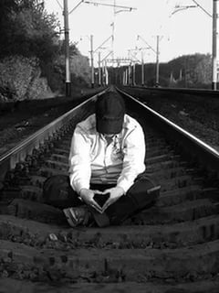


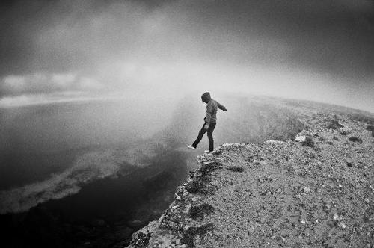

Slide 13


ВАМ И ВАШИМ ДЕТЯМ ЕСТЬ КУДА ОБРАТИТЬСЯ!
ОМВД России по г.Воркуте
02
Отделение психологической помощи
Территориального центра социальной помощи семье и детям
Адрес: Дончука, 6.А
2-15-08

Slide 14
Правила безопасности
Правило №1. Ребенок никогда не уйдет в виртуал, если вы уделяете ему свое время. Постарайтесь быть рядом, занимайте его досугом. Постарайтесь сделать так, чтобы его окружали реальные друзья.
Правило №2. Страничка вашего ребенка в социальных сетях способна рассказать о нем многое. Обратите внимание на псевдоним, на аватарку, на открытость или закрытость аккаунта, группы, в которых состоит подросток, а также на то, чем наполнена страница: видеозаписи, фотографии и друзья.
Если профиль страницы закрыт даже от вас, постарайтесь аккуратно выяснить, по какой причине.
ПОМНИТЕ:
- Закрывание лица руками либо одеждой на фотографиях,
демонстрирование указательного пальца на таких снимках, символизируют суицидальные мысли.
Если ребенок размещает у себя на странице фразы, иллюстрации на тему самоунижения и нанесения себе травм и порезов, это плохой знак.
Опасными считаются такие символы, как медузы, кошки, бабочки, единороги, съемки с высоты, фотографии крыш и чердаков, а также изображение того, как киты плывут вверх. Обратите внимание, не упоминает ли он в общении с кем-либо фразу «море китов группа смерти».

Slide 15
Группа подозрительных «друзей», появившихся за короткое время, свидетельствует о том, что ребенок попал в опасную компанию.
Чрезмерное увлечение копированием на своей страничке строчек из некоторых стихотворений, посвященных смерти, а также цитат из мистических книг должно вас насторожить.
Не стоит закрывать глаза и на участившиеся комментарии о смерти — как устные, так и к фотографиям в социальных сетях.
Сохранение на страницах социальных сетей депрессивной музыки (особенно музыкальных направлений, пропагандирующих печаль и смерть) — один из ярких «симптомов» суицидальных наклонностей.

Slide 16
Когда следует бить тревогу
Необъяснимое желание похудеть, сильная критика в адрес полных людей.
Увлечение кофе, ранний утренний подъем (если за подростком такого раньше не наблюдалось).
Выбор черной мрачной одежды, возможно, с символами, ассоциирующимися со смертью.
Внезапное изменение внешности: выбривание висков, окрашивание волос в неестественные тона.
Появление на теле следов порезов, ожогов …
Постоянная вовлеченность в виртуальный мир, увлеченная переписка в Сети (часто с малознакомыми людьми).
Необычный сленг в переписке, которым ребенок раньше не пользовался.
Рисунки странного характера (перевернутые кресты, сатанинские звезды, масонские знаки).
Появление идеи установить в спальне зеркало напротив кровати.
Увлеченность мистическими фильмами и сценами жестокости и насилия.
Неожиданное желание сделать татуировку со странными символами.
Отказ от общения с вами и маскировка своих проблем и переживаний.
Символы (рисунки в тетрадях, шрамы на руках)

Slide 17
ЧТО МОЖЕТ УДЕРЖАТЬ ОТ ВОВЛЕЧЕНИЯ В СОЦИАЛЬНЫЕ СЕТИ
Установите заботливые взаимоотношения с ребенком
Будьте внимательным слушателем
Будьте искренними в общении, спокойно и доходчиво спрашивайте о тревожащей ситуации
Помогите определить источник психического дискомфорта
Вселяйте надежду, что все проблемы можно решить конструктивно
Помогите ребенку осознать его личностные ресурсы
Окажите поддержку в успешной реализации ребенка в настоящем и помогите определить перспективу на будущее.
Для дошкольников и школьников установите программы фильтры

Slide 18
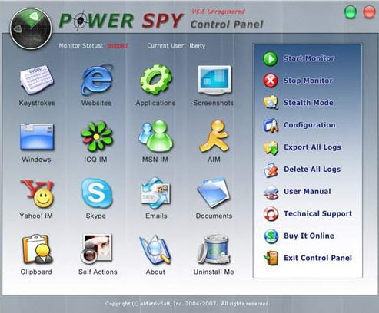
Программы-фильтры
Power Spy 2008 (http://www.securitylab.ru/software/301944.php)
Программу удобно использовать, чтобы узнать, чем заняты дети в отсутствие родителей.

Slide 19
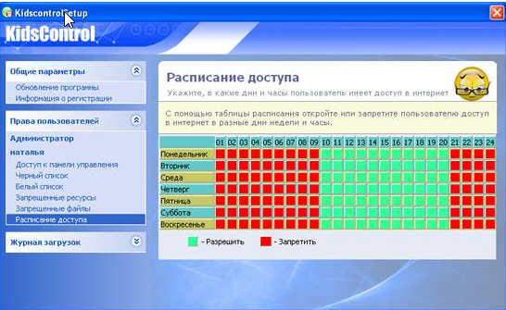
Программы-фильтры
KidsControl (http://soft.mail.ru/program_page.php?grp=47967)
Предназначение KidsControl – контроль времени, которое ребенок проводит в интернете.

Slide 20
Рекомендации родителям:
Несмотря ни на что, сохраняйте положительное представление о своём ребёнке.
Организуйте свой быт так, чтобы никто в семье ни чувствовал себя «жертвой», отказываясь от своей личной жизни.
Не ограждайте ребёнка от обязанностей и проблем. Решайте все проблемы вместе с ним.
Не ограничивайте ребёнка в общении со сверстниками.
Чаще разговаривайте с ребёнком. Помните, что ни телевизор, ни компьютер не заменят ему вас.
Помните, что когда-нибудь ребёнок повзрослеет и ему придётся жить самостоятельно. Готовьте его к будущей жизни, говорите о ней.
Следите за своей внешностью и поведением. Ребёнок должен гордиться вами

Slide 21

Социальные сети расширяют возможности родителей получать информацию о своих детях, которая помогает вовремя откликнуться на тревожный сигнал.
Если мы используем эту информацию грамотно, то социальные сети могут быть отличными помощниками в воспитании детей и молодежи, в формировании их личности и обеспечении безопасности.

Slide 22

Благодарю за внимание!

